Slide 1
Книги – это двери, что выводят тебя из четырех стен.
Они учат тебя, воспитывают, с ними ты путешествуешь,
мечтаешь, воображаешь, проживаешь другие жизни,
а свою умножаешь в тысячу раз.
А. Перес-Реверте
Литературный гид
Библиотека
Полесского государственного университета
Книги от классики до современности
Читайте лучшее с нами
Уважаемые пользователи библиотеки!
Многие из нас любят провести досуг с интересной книгой.
Но как выбрать из моря издающейся литературы то произведение,
что придется вам по душе? Для тех, кто любит
почитать хорошие книги или, наконец-то, хочет приобщиться
к этому увлекательному занятию, мы реализуем проект
«Читайте лучшее с нами: книги от классики до современности»,
в рамках которого ежемесячно будем знакомить вас с лучшими
книгами различной тематики из фонда нашей библиотеки.

Slide 2
«Величайшие моменты в жизни связаны не с эгоистичными достижениями, а с тем, что мы делаем для людей, которых любим и уважаем».
Уолт Дисней
5 книг о семье
Семья – это одна из главных ценностей в нашей жизни.
Семьи бывают разные, и для каждого – это что-то своё, особенное. Каждая семья уникальна, в каждой – свои традиции и правила, боли и радости. Какой бы ни была ваша, важно, чтобы в ней царили любовь, взаимопонимание и уважение друг к другу. Построить такую семью – настоящее искусство, требующее опыта, мудрости и хорошего примера перед глазами. А еще, всегда интересно заглянуть в чужую семейную жизнь и благодаря этому понять что-то про свою собственную.
Предлагаем вам несколько увлекательных произведений, которые помогут ответить на самые сложные вопросы о любви, семье, родителях и детях, найти выход из самых непростых внутрисемейных конфликтов и ситуаций.

Slide 3
Голсуорси, Джон. Сага о Форсайтах. Т.1 / пер. с англ. - М. : Эксмо, 2004. - 958 с. : ил. - (Библиотека всемирной литературы).
Голсуорси, Джон. Сага о Форсайтах.Т.2 / пер. с англ. - М. : Эксмо, 2004. - 846 с. : ил. - (Библиотека всемирной литературы).
"Сагу о Форсайтах" Голсуорси писал более 15 лет. Вот уже век она остается одной из самых популярных и экранизируемых книг в мире. Эта эпическая семейная сага, с одной стороны, поднимает острые социальные вопросы, а с другой — рассказывает о судьбах людей, чьи жизненные перипетии не оставят никого равнодушным. За внешним успехом влиятельных чопорных Форсайтов, представителей верхушки английской буржуазии, сдержанно обсуждающих дивиденды и курсы акций, открывается безумие страсти, семейная вражда, безнадежная любовь и боль одиночества… Яркие характеры, неожиданные сюжетные повороты, любовь и страсть, сметающие все на своем пути, сплетни, козни, интриги, тайны, — вот основа успеха этой никогда не устаревающей книги.
«За высокое искусство повествования, вершиной которого является "Сага о Форсайтах"», классик английской литературы Джон Голсуорси в 1932 году стал лауреатом Нобелевской премии.
«Если в браке физическое влечение у одной из сторон отсутствует, то ни жалость, ни рассудок, ни чувство долга не превозмогут отвращения, заложенного в человеке самой природой».
Джон Голсуорси

Slide 4
Кронин, А. Дж. Замок Броуди : роман / А. Дж. Кронин ; пер. с англ. М. Абкина. - М. : КРОМ, 1994. - 576 с.
Это самый популярный роман знаменитого прозаика. Многим известна английская пословица «Мой дом — моя крепость». Поэтому узнать тайны английского дома, увидеть «невидимые миру слезы» мало кому удается. Дом Джеймса Броуди стал не крепостью, а превратился для членов его семьи в настоящую тюрьму. Из нее вырывается старшая дочь Мэри, уезжает сын Мэт, а вот те, кто смиряется с самодурством и деспотизмом Броуди – его жена Маргарет и малышка Несси – обречены…
Книга о том, как высокомерие, гордыня и жажда контроля одного человека разрушают не только свою жизнь, но и жизнь окружающих . С одной стороны рассказанная история тяжёлая, жуткая и отвратительная, с другой - автор настолько умело её рассказывает, что оторваться просто невозможно.
«Люди всегда говорят плохо о том, кому они завидуют».
Арчибалд Джозеф Кронин

Slide 5
Сеттерфилд, Д. Тринадцатая сказка: роман / Д. Сеттерфилд. - СПб. : Азбука, 2020. - 464 с. - (The Big Book).
Маргарет Ли – тихая хранительница книжного архива и по совместительству биограф-любитель. Все свое свободное время она предпочитает проводить в компании книг. Ведь с ними намного проще, чем с живыми людьми. Маргарет Ли вместе с отцом держит букинистическую лавку. Жизнь в магазине протекает спокойно до того дня, как Маргарет приходит письмо от знаменитой современной писательницы Виды Винтер, в котором она просит о том, что раньше не удавалось ни одному журналисту – написать её биографию. С этого и начинается история о замке, рыжих близнецах и семейных тайнах. Готическая история, в которой Маргарет предстоит разобраться не только ради эксцентричной писательницы, но и ради самой себя. Книга интригует, удивляет, а порой даже шокирует. "Тринадцатая сказка" напоминает классические образцы английского романа. В ней есть трагедия и большая любовь, призраки прошлого и загадки настоящего, таинственные исчезновения и темные ночи, гроза, молнии и смертельная опасность. Это дебютный роман автора, сразу ставший бестселлером.
«Семья ― это не клубок ниток, а целая паутина, состоящая из узоров и разных цветов, узлов и петель».
Диана Сеттерфилд

Slide 6
Харрис, Дж. Шоколад / Дж. Харрис. - М. : ЭКСМО, 2014. - 504 с. - (Флипбук).
Сонное спокойствие маленького французского городка нарушено приездом молодой женщины Вианн и ее дочери. Они появились вместе с шумным и ярким карнавальным шествием, а когда карнавал закончился, его светлая радость осталась в глазах Вианн, открывшей здесь свой шоколадный магазин. Каким-то чудесным образом она узнает о сокровенных желаниях жителей городка и предлагает каждому именно такое шоколадное лакомство, которое заставляет его вновь почувствовать вкус к жизни.
"Шоколад" — это история о доброте и терпимости, о противостоянии невинных соблазнов и закостенелой праведности. Экранизация «Шоколада», вышедшая в 2000 году, сделала писательницу знаменитой. Сегодня ее книги любимы миллионами читателей во всем мире. Ее проза поэтична, сюжеты необычны. Просчитать сюжетные ходы в книгах Харрис невозможно — остается лишь довериться ей, и она проведет вас по лабиринтам придуманного ею мира, знакомя с героями, у каждого из которых своя тайна, своя «изюминка».
«Я верю, что самое главное на свете — это быть счастливым! Счастье. Невзыскательное, как бокал шоколада, или непростое, как сердце. Горькое. Сладкое. Настоящее».
Джоанн Харрис

Slide 7
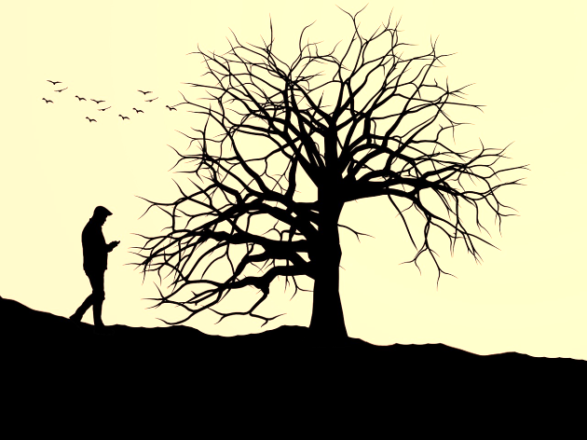
Шоу, И. Богач, бедняк: роман / И. Шоу. - М. : АСТ, 2013. - 830 с.
Это одно из лучших произведений Ирвина Шоу. Трагическая история семьи немецкого эмигранта в Америке охватывает период с конца Второй мировой войны до конца 60-х годов прошлого века и отражает возможности, открывающиеся перед «типичными» американцами, людьми без корней, стремящимися пробиться, достичь успеха…
Все члены большой Семьи Джордахов живут под одной крышей, но не испытывают симпатии и должного уважения друг к другу. В этом доме все поставлено на будущее благополучие старшего Руди, остальные дети по боку: младший Томас совсем отбился от рук, а единственная дочь красавица Гретхен работает в госпитале и ничего, кроме недоверия и ненависти со стороны матери не испытывает. В семье, где царит атмосфера пренебрежения, где отсутствует любовь, невозможно быть счастливым и вполне понятно, что молодое поколение семьи старается поскорее покинуть этот дом, отделиться от семьи, изменить свою жизнь. Что ждет их в этом мире? На примере героев, автор дает понять, что за счастье не только необходимо бороться, отдавая все силы, но и важно просто его разглядеть. Очень жаль, что иногда к человеку это понимание приходит порой с опозданием…
«В большинстве случаев семьи распадаются не из-за измен,
а из-за энергетической несовместимости».
Ирвин Шоу

Slide 8
С представленными книгами
вы можете ознакомиться на абонементе
научной и художественной литературы
Составитель:
Библиотекарь 1 категории Рыбчинская А.А.,
Библиотека Полесского государственного университета

